Slide 1

美洲華語第四冊
第四課 第一週(繁)

Slide 2
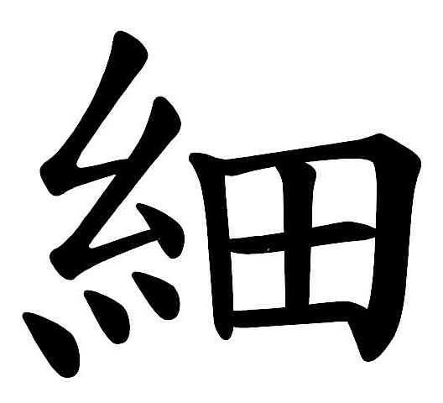
猜
字
遊
戲

Slide 3
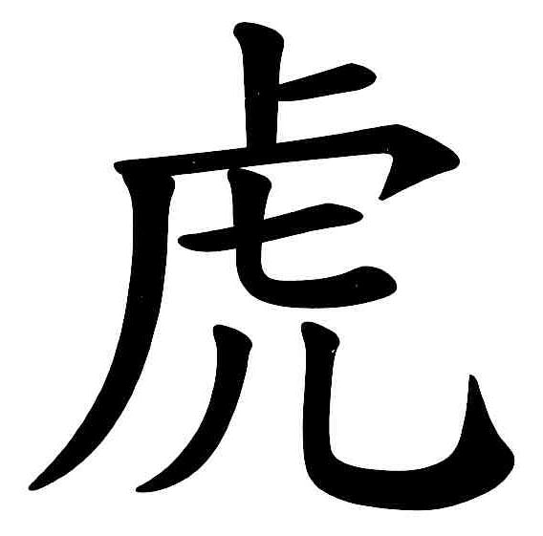
猜
字
遊
戲

Slide 4
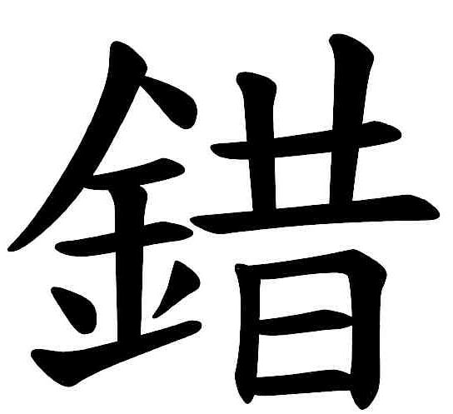
猜
字
遊
戲

Slide 5
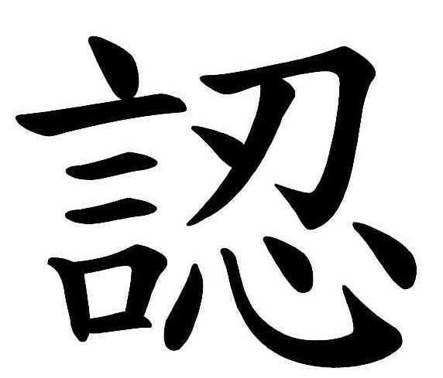
猜
字
遊
戲

Slide 6
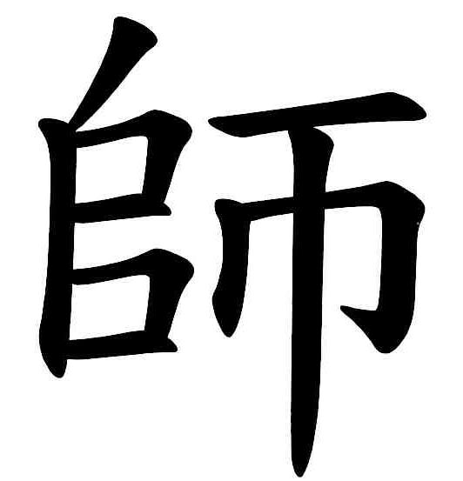
猜
字
遊
戲

Slide 7
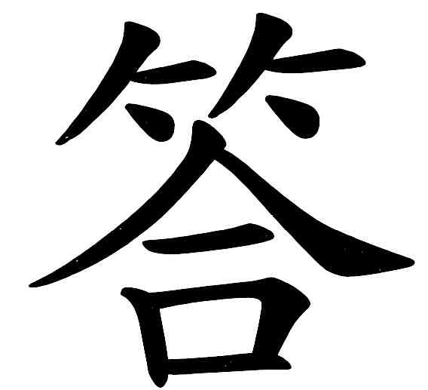
猜
字
遊
戲

Slide 8
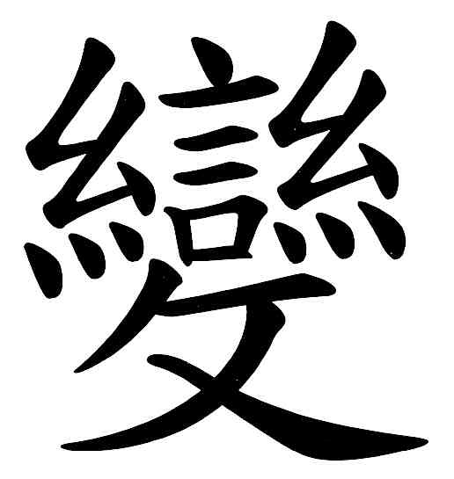
猜
字
遊
戲

Slide 9
連連看
細
馬
認
錯
老
答
師
案
心
真
虎
字

Slide 10
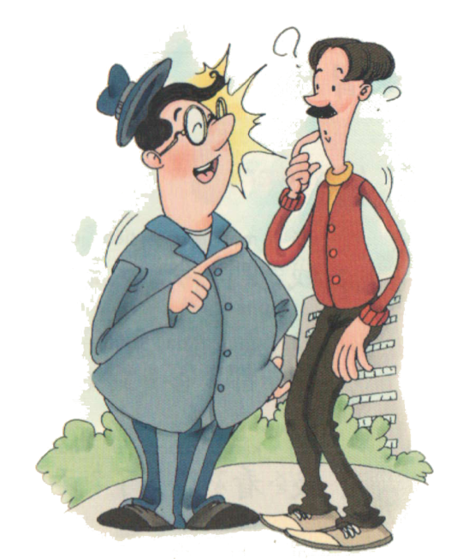
重組
認錯人
寫錯字，
*他常常
他也常常

Slide 11
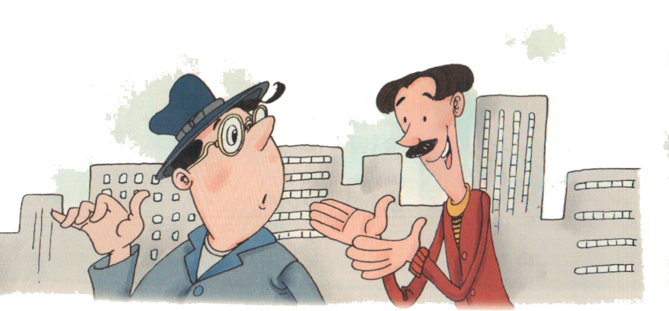
重組
不要
要小心，
*做事
馬馬虎虎。

Slide 12
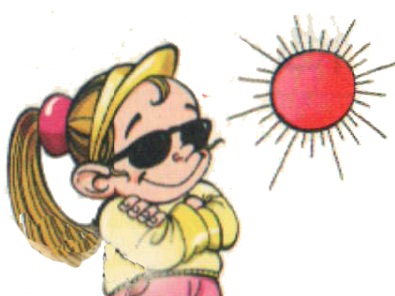
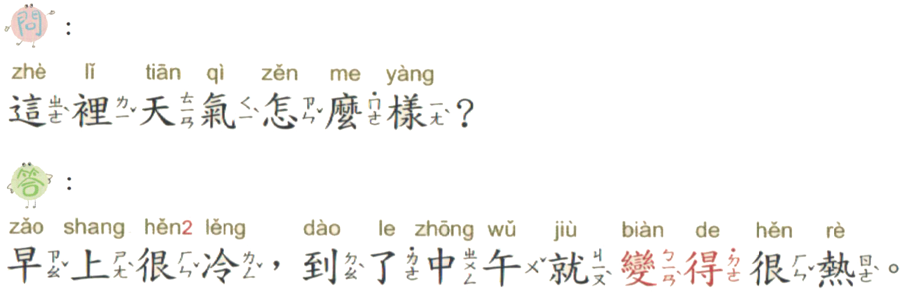
填空
? ?
(become)

